Slide 1
Муниципальное бюджетное образовательное учреждение
средняя общеобразовательная школа №9
Психолого-педагогические технологии развития мышления у младших школьников с ЗПР
Педагог-психолог Тихонова Евгения Александровна
Дивногорск 2025

Slide 2
Актуальность
01
02
Закон об образовании в РФ от декабря 2012
Обобщенная трудовая функция «В» профессионального стандарта педагога-психолога № 509
03
Самая многочисленная группа обучающихся с ОВЗ – это дети с ЗПР

Slide 3
01
02
Цель
Задачи:
Повышение качества инклюзивного образования, посредством комплексного развития у обучающихся ЗПР операций мышления.
Разработать и внедрить программу с учетом современных психолого-педагогических технологий развития мышления у младших школьников с ЗПР.
Составление и внедрение комплексной программы по развитию мышления у младших школьников с ЗПР с использованием психолого-педагогических технологий;
Познавательная задача: развитие познавательной сферы (мышления), посредством развития мыслительных операций у обучающихся.

Slide 4
Основные понятия
ЗПР - пограничная форма интеллектуальной недостаточности, личностная незрелость, негрубое нарушение познавательной сферы, синдром временного отставания психики в целом или отдельных ее функций. Главный признак ЗПР – несоответствие интеллектуальных возможностей возрасту.

Slide 5
Основные понятия
Мышление – когнитивный процесс, который представляет собой высший уровень познавательной и творческой активности человека, которая связана с решением задач теоретичной и практической направленности.
Мышление – процесс опосредованного познания действительности.

Slide 6
Основные понятия
Сравнение – два или несколько объектов сравниваются между собой и определяются их тождество и различия.
Анализ – расчленение предмета на составляющие его элементы с последующим их сравнением.
Синтез – объединение частей в целое, для познания свойств целого, а также мысленное сочетание отдельных свойств предмета или явления.
Обобщение – мысленное объединение предметов или явлений на основе их существенных свойств и признаков; процесс сведения менее общих понятий к более общим.
Аналогия – перенос знаний об одном предмете/явлении на другой (менее изученный или недоступный для изучения)
Индукция – переход от общего к частному.
Дедукция – умозаключение, от частного к общему.

Slide 7
01
Психодиагностический блок
Диагностика «Нелепицы»
Методика «Определение понятий, объяснение причин, выявление сходства и различий в объектах»
Методика «Исключение лишнего»
Прогрессивные матрицы Равена (цветовые серии А, Ав, В)
Методика «Исследование развития мыслительных операций» Э.Ф. Замбаувичене
Этапы реализации

Slide 8
Первичные результаты
- определение понятий, объяснение причин, выявление сходства и различий в объектах у обучающихся на низком или очень низком уровнях;
- обучающиеся способны к абстрагированию, умеют выделять существенные признаки предметов при использовании невербального материала, однако развитие такой формы мышление как обобщение остается на низком уровне;
- у обучающихся низкая способность к абстрагированию, не всегда выделяют существенные признаки предметов при использовании вербального материала;
- уровень развития анализа основных элементов структуры и раскрытие связей между ними, а также уровень развития определения недостающих частей структуры и сличение ее с представленными образцами, показал, что у 36-40 % испытуемых показатели по данным показателям – высокие, у 40-45% - низкие, что указывает нам на относительное сохранение данных функций у группы испытуемых при использовании невербального материала;
- уровень умения проводить аналогии как на невербальном, там и на невербальном материале у испытуемых – на низком или очень низком уровнях.

Slide 9
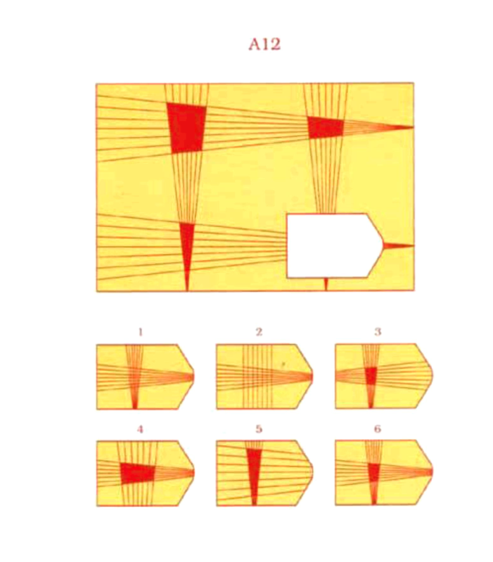
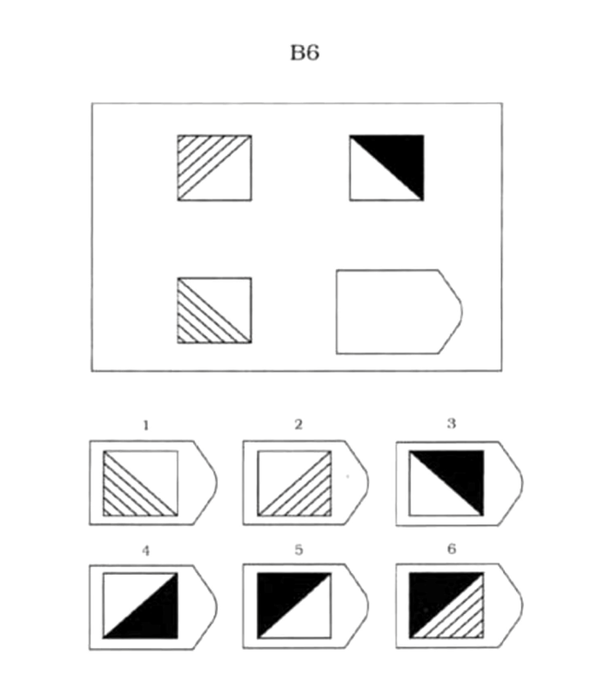
Первичные результаты

Slide 10
Разработка развивающих материалов

Slide 11
02
Психокоррекционный блок
Цель: формирование и развитие познавательных психических процессов, посредством развития мыслительных операций.
Используемые методы и методики: развивающие задания и упражнения на развития мыслительных операций:
сравнение изображений и предметов;
назови признаки предмета;
найди отличия;
группировка предметов по заданной классификации;
опиши предмет по схеме;
загадки, ребусы;
составление сюжетных рассказов по картинкам или набору слов;
Этапы реализации

Slide 12
Этапы реализации
03
Оценочный блок
Цель: выявление динамики психического развития воспитанников за учебный год (мониторинг).
Используемые методы и методики:
Наблюдение;
Беседа (с педагогами и родителями);
Экспериментально-психологические методики.

Slide 13
Результаты внедрения
- экспериментальная группа превосходит контрольную при оценке различий между двумя выборками по уровню развития операций и форм мышления: определение понятий, объяснение причин, выявление сходства и различий в объектах;
экспериментальная группа превосходит контрольную при оценке различий между двумя выборками по уровню развития способностей обучающихся к обобщению и абстрагированию, умению выделять существенные признаки, как при исключении понятий, так и при их обобщении;
экспериментальная группа превосходит контрольную при оценке различий между двумя выборками по уровню развития формы мышления – аналогии.

Slide 14
Благодарю за внимание!

